Slide 1
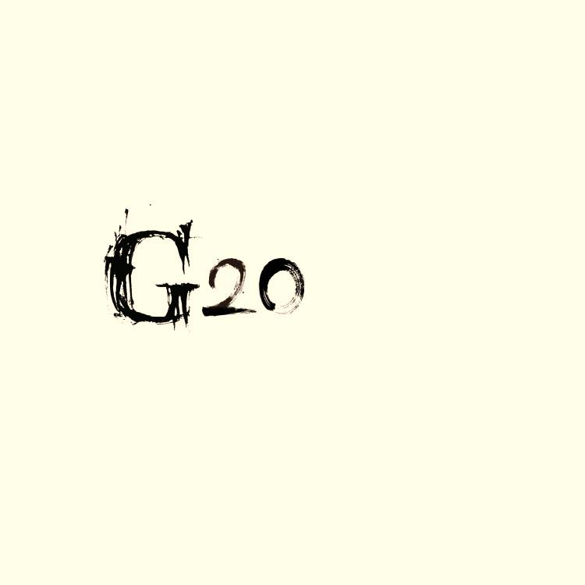
UML基础I:
用例图、类图、状态图、顺序图、协作图、部署图

Slide 2

1
UML的图
2
2
UML图中的6种
目录
Contents
3
参考文献及小组分工和评价

Slide 3
UML的图
问题1：UML1.0版本有几种图？请举例说出4种
UML图是描述UML视图内容的图形。UML1.0有9种不同的图，通过它们的相互组合提供被建模系统的所有视图。有：用例图、类图、对象图、状态机图、活动图、顺序图、通信图、构件图、部署图。
在2.0版本中，增加了4种图：包图、组合构件图、交互概览图、时间图。

Slide 4
用例图
描述角色以及角色与用例之间的连接关系。说明的是谁要使用系统，以及他们使用该系统可以做些什么。用例图有四个部分：用例（Use Case), 参与者（Actor),系统边界(System Scope)，关联（Association）。

Slide 5

参与者（Actor)
参与者是与系统交互的人或物。首先当然包括我们的开发系统用户，除此之外，与我们开发的系统有关联的其他系统也算是参与者。
在UML图中我们用一个小人表示。

Slide 6
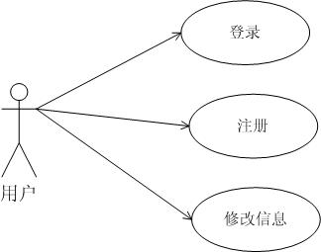
用例（Use Case)
用例是参与者可以感受到的系统服务或功能单元。我理解的就是用户可以使用我们开发的项目去做的任何事情
任何用例都不能在缺少参与者的情况下独立存在，同样，任何参与者也必须要有与之关联的用例。在UML图中我们用椭圆表示：

Slide 7
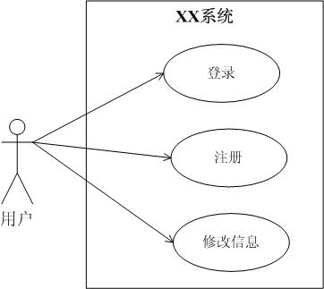
系统边界
指系统与系统之间的界限。把系统边界以外的同系统相关联的其他部分称为系统环境。
在UML图中我们用一个矩形表示。

Slide 8
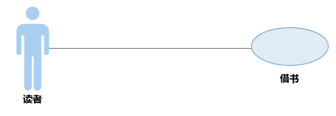
关系
用例图中的关系有4种：关联，泛化，包含和扩展。
关联：表示参与者和用例之间的交互。为通信途径，任何一方都可发送或可接收消息。
箭头指向：指向消息接收方。在UML中用直线或带箭头的直线表示。

Slide 9
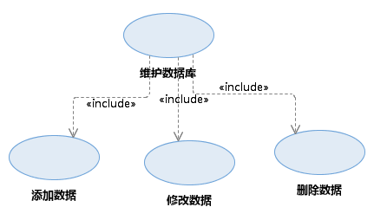
包含：包含关系用来把一个较复杂的用例所表示的功能分解成较小的步骤。包含用例是必须的，如果缺少包含用例，基本用例就是不完整的。
包含关系最典型的应用就是复用。这种情况类似与在过程设计语言中，将程序的某一段算法封装成一个子过程，然后在从主程序中调用这一子过程。在UML中，包含关系用带箭头的虚线段加《include》表示，箭头指向被包含的用例。

Slide 10
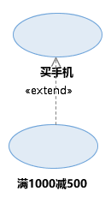
扩展：扩展关系是指用例功能的延伸。与包含关系不同的是，扩展用例是可选的，如果缺少扩展用例。不会影响到基本用例的完整性。
在UML中，扩展关系用带箭头的虚线段加《extend》表示，要注意的是箭头指向基本用例。

Slide 11
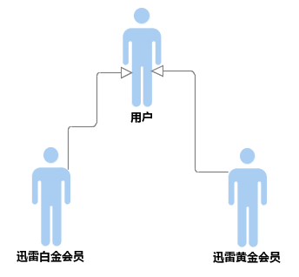
泛化：用例的泛化指的是一个父用例可以被特化形成多个子用例，用我们熟悉的语言来说就是继承关系。
在UML中，泛化关系用空心箭头表示，箭头指向的是父用例。

Slide 12
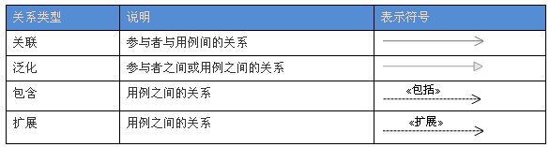

Slide 13
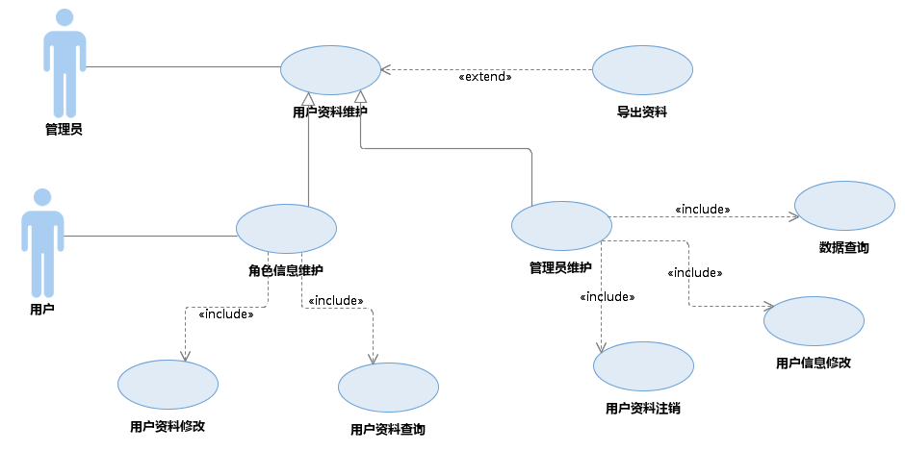
用例图图例

Slide 14
类
图
类图是描述系统中的类，以及各个类之间的关系的静态视图。能够让我们在正确编写代码以前对系统有一个全面的认识。类图是一种模型类型，确切的说，是一种静态模型类型。类图表示类、接口和它们之间的协作关系。

Slide 15
类
类(Class)封装了数据和行为，是面向对象的重要组成部分，它是具有相同属性、操作、关系的对象集合的总称。在系统中，每个类都具有一定的职责，职责指的是类要完成什么样的功能，要承担什么样的义务。一个类可以有多种职责，设计得好的类一般只有一种职责。在定义类的时候，将类的职责分解成为类的属性和操作（即方法）。类的属性即类的数据职责，类的操作即类的行为职责。设计类是面向对象设计中最重要的组成部分，也是最复杂和最耗时的部分。

Slide 16
在软件系统运行时，类将被实例化成对象(Object)，对象对应于某个具体的事物，是类的实例(Instance)。
类图(Class Diagram)使用出现在系统中的不同类来描述系统的静态结构，它用来描述不同的类以及它们之间的关系。
在系统分析与设计阶段，类通常可以分为三种，分别是实体类(Entity Class)、控制类(Control Class)和边界类(Boundary Class)，下面对这三种类加以简要说明：
(1) 实体类：实体类对应系统需求中的每个实体，它们通常需要保存在永久存储体中，一般使用数据库表或文件来记录，实体类既包括存储和传递数据的类，还包括操作数据的类。实体类来源于需求说明中的名词，如学生、商品等。
(2) 控制类：控制类用于体现应用程序的执行逻辑，提供相应的业务操作，将控制类抽象出来可以降低界面和数据库之间的耦合度。控制类一般是由动宾结构的短语（动词+名词）转化来的名词，如增加商品对应有一个商品增加类，注册对应有一个用户注册类等
(3) 边界类：边界类用于对外部用户与系统之间的交互对象进行抽象，主要包括界面类，如对话框、窗口、菜单等。
在面向对象分析和设计的初级阶段，通常首先识别出实体类，绘制初始类图，此时的类图也可称为领域模型，包括实体类及其它们之间的相互关系。

Slide 17
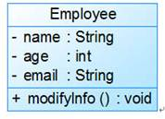
在UML中，类使用包含类名、属性和操作且带有分隔线的长方形来表示，如定义一个Employee类，它包含属性name、age和email，以及操作modifyInfo()，在UML类图中该类如图所示：
在UML类图中，类一般由三部分组成：
(1) 第一部分是类名：每个类都必须有一个名字，类名是一个字符串。
(2) 第二部分是类的属性(Attributes)：属性是指类的性质，即类的成员变量。一个类可以有任意多个属性，也可以没有属性
(3) 第三部分是类的操作(Operations)：操作是类的任意一个实例对象都可以使用的行为，是类的成员方法。

Slide 18

类与类之间的关系 关联关系
关联(Association)关系是类与类之间最常用的一种关系，它是一种结构化关系，用于表示一类对象与另一类对象之间有联系，如汽车和轮胎、师傅和徒弟、班级和学生等等。在UML类图中，用实线连接有关联关系的对象所对应的类
如在一个登录界面类LoginForm中包含一个JButton类型的注册按钮loginButton，它们之间可以表示为关联关系，如图所示：

Slide 19
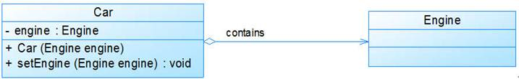
聚合关系
聚合(aggregation)关系表示整体与部分的关系。在聚合关系中，成员对象是整体对象的一部分，但是成员对象可以脱离整体对象独立存在。在UML中，聚合关系用带空心菱形的直线表示。例如：汽车发动机(Engine)是汽车(Car)的组成部分，但是汽车发动机可以独立存在，因此，汽车和发动机是聚合关系，如图所示：

Slide 20

组合关系
组合(Composition)关系也表示类之间整体和部分的关系，但是在组合关系中整体对象可以控制成员对象的生命周期，一旦整体对象不存在，成员对象也将不存在，成员对象与整体对象之间具有同生共死的关系。在UML中，组合关系用带实心菱形的直线表示。例如：人的头(Head)与嘴巴(Mouth)，嘴巴是头的组成部分之一，而且如果头没了，嘴巴也就没了，因此头和嘴巴是组合关系，如图所示：

Slide 21
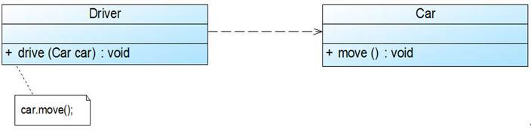
依赖关系
依赖(Dependency)关系是一种使用关系，特定事物的改变有可能会影响到使用该事物的其他事物，在需要表示一个事物使用另一个事物时使用依赖关系。大多数情况下，依赖关系体现在某个类的方法使用另一个类的对象作为参数。在UML中，依赖关系用带箭头的虚线表示，由依赖的一方指向被依赖的一方。例如：驾驶员开车，在Driver类的drive()方法中将Car类型的对象car作为一个参数传递，以便在drive()方法中能够调用car的move()方法，且驾驶员的drive()方法依赖车的move()方法，因此类Driver依赖类Car，如图所示：

Slide 22
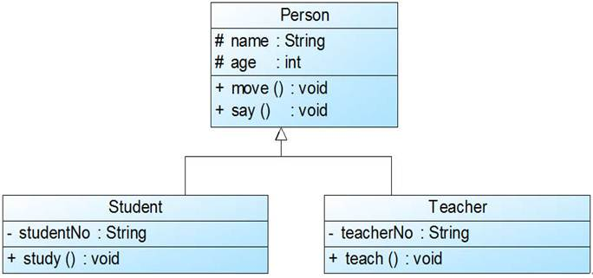
泛化关系
泛化(Generalization)关系也就是继承关系，用于描述父类与子类之间的关系，父类又称作基类或超类，子类又称作派生类。在UML中，泛化关系用带空心三角形的直线来表示。例如：Student类和Teacher类都是Person类的子类，Student类和Teacher类继承了Person类的属性和方法，Person类的属性包含姓名(name)和年龄(age)，每一个Student和Teacher也都具有这两个属性，另外Student类增加了属性学号(studentNo)，Teacher类增加了属性教师编号(teacherNo)，Person类的方法包括行走move()和说话say()，Student类和Teacher类继承了这两个方法，而且Student类还新增方法study()，Teacher类还新增方法teach()。如图所示：

Slide 23
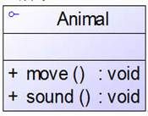
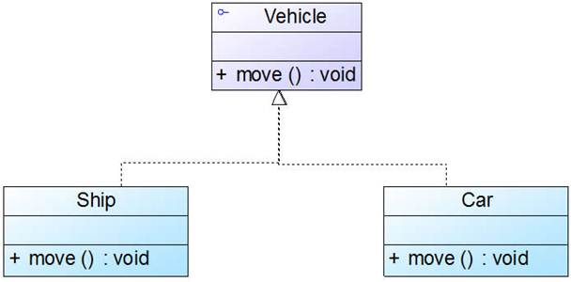
接口与实现关系
在很多面向对象语言中都引入了接口的概念，如Java、C#等，在接口中，通常没有属性，而且所有的操作都是抽象的，只有操作的声明，没有操作的实现。UML中用与类的表示法类似的方式表示接口，如图所示：
接口之间也可以有与类之间关系类似的继承关系和依赖关系，但是接口和类之间还存在一种实现(Realization)关系，在这种关系中，类实现了接口，类中的操作实现了接口中所声明的操作。在UML中，类与接口之间的实现关系用带空心三角形的虚线来表示。例如：定义了一个交通工具接口Vehicle，包含一个抽象操作move()，在类Ship和类Car中都实现了该move()操作，不过具体的实现细节将会不一样，如图所示：

Slide 24
状
态
图
描述类的对象所有可能的状态，以及事件发生时状态的转移条件。可以捕获对象、子系统和系统的生命周期。他们可以告知一个对象可以拥有的状态，并且事件(如消息的接收、时间的流逝、错误、条件变为真等)会怎么随着时间的推移来影响这些状态。一个状态图应该连接到所有具有清晰的可标识状态和复杂行为的类；该图可以确定类的行为，以及该行为如何根据当前的状态变化，也可以展示哪些事件将会改变类的对象的状态。状态图是对类图的补充。

Slide 25
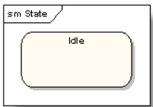
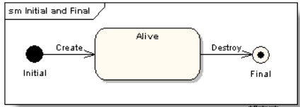
状态
指在对象的生命周期中的某个条件或者状况，在此期间对象将满足某些条件、执行某些活动活活等待某些事件。所有对象都有状态，状态是对象执行了一系列活动的结果，当某个事件发生后，对象的状态将发生变化。
状态用圆角矩形表示
初态和终态（Initial and Final States）
初态用实心圆点表示，终态用圆形内嵌圆点表示。

Slide 26
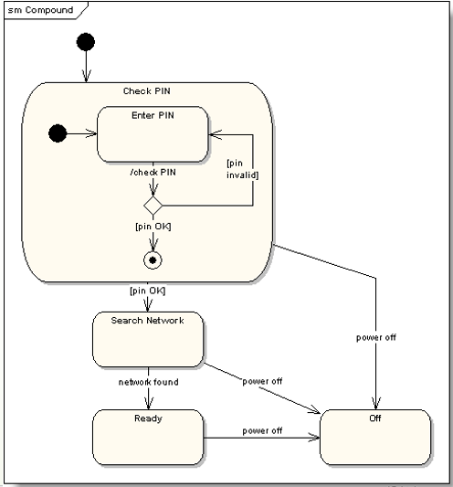
组合状态
嵌套在另外一个状态中的状态称之为子状态（sub-state）,一个含有子状态的状态被称作组合状态（Compound States）. 如下图，【Check PIN】是组合状态，【Enter PIN】是子状态。

Slide 27
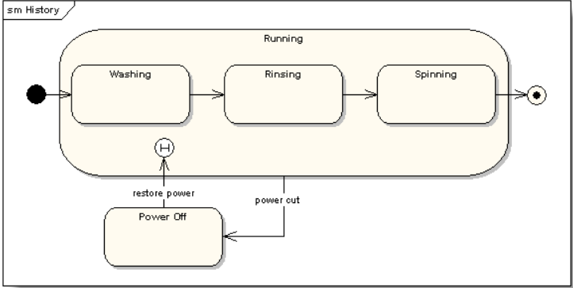
历史状态
历史状态是一个伪状态（Pseudostate）,其目的是记住从组合状态中退出时所处的子状态，当再次进入组合状态，可直接进入这个子状态，而不是再次从组合状态的初态开始。
在上图的状态图中，正常的状态顺序是:【Washing】- >【Rinsing】->【Spinning】。
如果是从状态【Rinsing】突然停电（Power Cut）退出，,洗衣机停止工作进入状态【Power Off】，当电力恢复时直接进入状态【Running】。

Slide 28
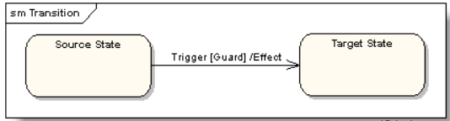
转移
转移（Transitions）是两个状态之间的一种关系，表示对象将在源状态（Source State）中执行一定的动作，并在某个特定事件发生而且某个特定的警界条件满足时进入目标状态（Target State）
事件标记（Trigger）：是转移的诱因，可以是一个信号，事件、条 件变化（a change in some condition）和时间表达式。
警界条件（Guard Condition）：当警界条件满足时，事件才会引发转移（Transition）。
结果（Effect）：对象状态转移后的结果。

Slide 29
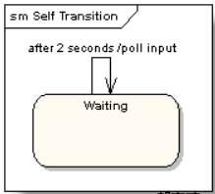
自身转移
状态可以有返回自身状态的转移，称之为自身转移（Self-Transitions）
2S后，Poll input事件执行，转移到自己状态【Waiting】

Slide 30
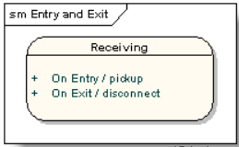
动作
动作（Actions）是一个可执行的原子操作,也就是说动作是不可中断的，其执行时间是可忽略不计的。
在上例中，对象状态转移后的结果显示在转移线上，如果目标状态有许多转移，而且每个转移有相同的结果，这时把转移后的结果（Effect）展示在目标状态中（Target State）更好一些，可以定义进入动作（Entry Action ）和退出动作（Exit Action），如下图

Slide 31
顺序图
顺序图描述了对象之间动态的交互关系，主要体现对象之间进行消息传递的时间顺序。
顺序图由一组对象构成，每个对象分别带有一条竖线，称作对象的生命线，它代表时间轴，时间沿竖线向下延伸。UML面向对象中顺序图描述了这些对象随时间的推移相互之间交换信息的过程。消息用从一个对象的生命线指向另一个对象的生命线的水平箭头表示。

Slide 32
顺序图组成 : 时序图包括四个元素 对象(Object), 生命线(Lifeline), 激活(Activation), 消息(Message);

Slide 33
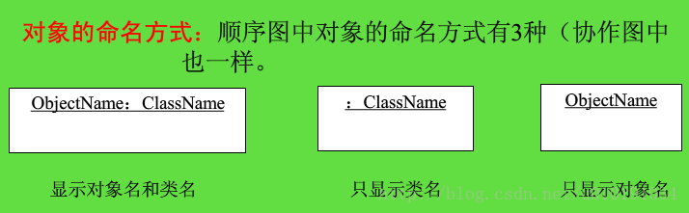
对象(Object)
对象 : 时序图中的对象在交互中扮演的角色就是对象;
对象的符号 : 时序图中的对象与对象图中的表示方法一样, 使用矩形将对象名称包含起来, 并且对象名称下有下划线;
对象创建时机 : 对象可以在交互开始的时候创建, 也可以在交互过程中进行创建;
-- 处于顶部 : 如果对象的位置在时序图顶部, 说明在交互开始的时候对象就已经存在了;
-- 不在顶部 : 如果对象的位置不在顶部, 那么对象在交互过程中创建的;

Slide 34
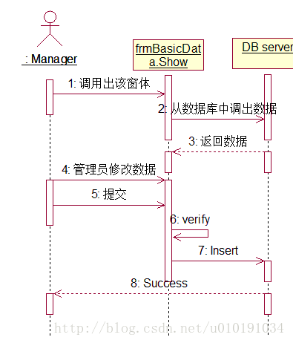
生命线是对象中间底部向下延伸的一条虚线
生命线就是时间线、从顶部一直到底部。
如右图：1：调出窗体与4：
管理员修改数据就不在同
一时间段内，上面的是较
早时间，而越往下面走，
时间越往后流逝。

Slide 35

激活(Activation) :
代表顺序图中对象执行一项操作的时期, 激活期可以理解为语义中 {} 中的内容, 表示该对象被占用以完成某个任务;

Slide 36
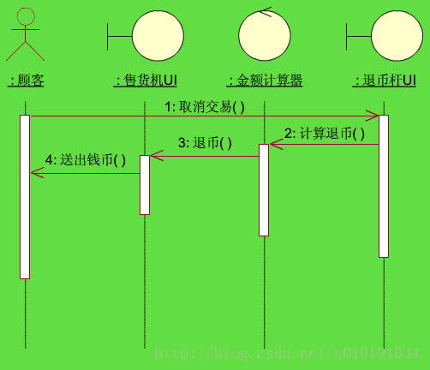
消息是对象与对象之间的交互，也就是对象与对象之间的通信，
他可以是唤起信号
、创建或撤销。
消息可以是信号、
也可以是调用。
对象之间的消息只
能单路通信，消息
用箭头表示、如图：

Slide 37
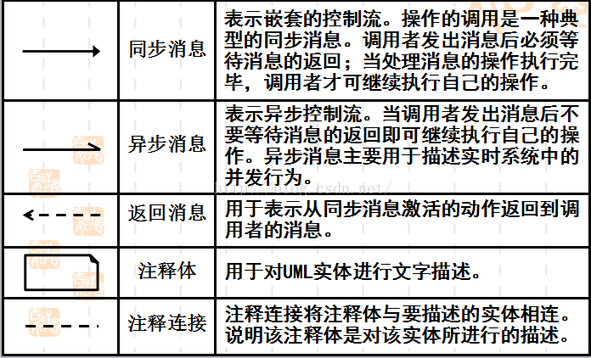
消息的种类

Slide 38
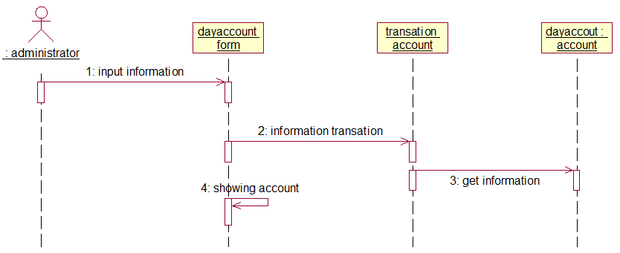
顺序图示例
下面是一个简单的管理员结账的顺序图

Slide 39
协
作
图
顾名思义协作图就是合作图，有合作就涉及到多个对象。
协作图(Collaboration Diagram /Communication Diagram，也叫合作图)是一种交互图（interaction diagram），显示某组对象如何为了由一个用例描述的一个系统事件而与另一组对象进行协作的，使用协作图可以显示对象角色之间的组织关系。

Slide 40
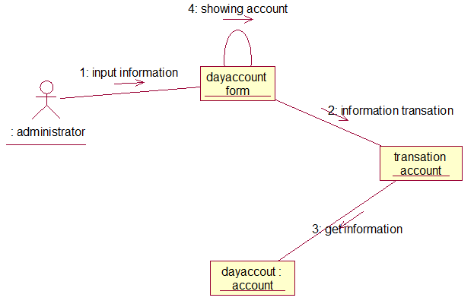
协作图的构成有角色，对象，连接，消息。具体含义同时序图。协作图表现的是对象在空间上的联系，所以不存在时序图中的生命线和激活器。

Slide 41
问题2：协作图和顺序图可以相互转化吗？
两者表的消息时一样的，只是强调的重点不同。协作图表达的是在实现某个用例期间，对象之间的合作关系，而顺序图表达的是对象之间产生合作发生消息的时间顺序。两者可以相互转化。
所以上页协作图可以如下转化：

Slide 42
转化的顺序图

Slide 43
部
署
图
部署图(deployment diagram，配置图)：是用来显示系统中软件和硬件的物理架构。从部署图中，您可以了解到软件和硬件组件之间的物理关系以及处理节点的组件分布情况。使用部署图可以显示运行时系统的结构，同时还传达构成应用程序的硬件和软件元素的配置和部署方式。

Slide 44


部署图
部署图由节点和联系两部分组成。有的部署图中也包含构件，但是构件必须在相对应的节点上，不是孤立的存在的。
1、节点：计算资源的通用名称。包括处理器和设备。两者的区别：前者是可以执行程序的硬件结构，如计算机和服务器等；后者是通过接口对外进行的服务，如打印机。
标记：每个节点应该给出应有的标记说明，如操作系统，供应商等。
表示：立体矩形框，处理器是带阴影的立方体，设备是不带阴影的立方体。

Slide 45
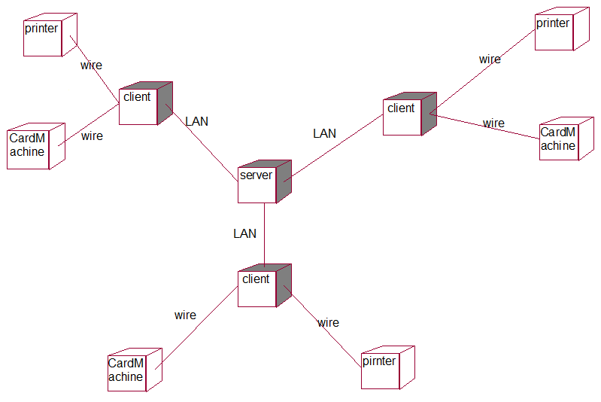
下图是机房收费系统的部署图：一个服务器，多个客户端。

Slide 46
参考资料
UML2基础、建模与设计教程 杨宏平等编著
http://www.uml.org.cn/oobject/201211231.asp
http://blog.csdn.net/xhf55555/article/details/6896316/
http://blog.csdn.net/u010191034/article/details/17651483
http://blog.csdn.net/wangyongxia921/article/details/8250122
http://blog.csdn.net/wangyongxia921/article/details/8250129
https://www.cnblogs.com/13062225wmx/p/5432356.html
李文杰：修改甘特图及开发计划、前景与范围文档初稿、制作uml基础Ippt（28%）
赵伟：修改可行性报告、项目章程、QA计划（26%）
余泽伟：修改需求项目计划（24%）
陈启强：修改之前的ppt及整理组员修改的文档（22%）

Slide 47
谢谢

